Slide 1
Презентация ЧУДЕСНЫЕ РАКОВИНЫ к занятию по лепке
Подготовила: воспитатель
Абрамова Елена Анатольевна

Slide 2
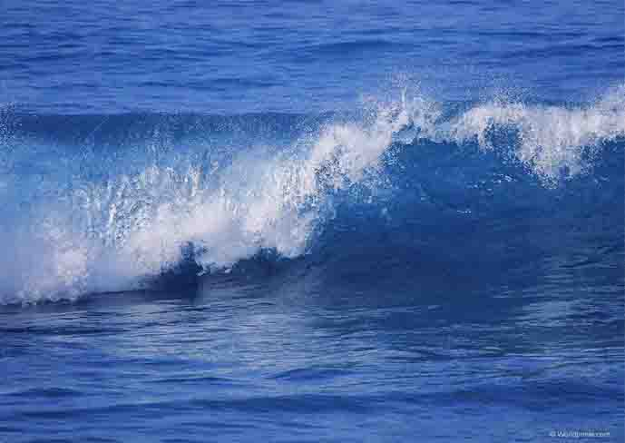
Моллюски встречаются на Земле почти повсеместно — в морских и пресных водах, на суше, в океанах — до максимальных глубин, в горах — до линии вечных снегов. Моллюски удивительно разные и по внешнему виду, и по образу жизни. Само слово «моллюск» имеет латинские корни и переводится как «мягкий». И действительно, у всех моллюсков мягкое тело, покрытое тонкой мышечной тканью – мантией.
Большинство моллюсков роднит наличие внешней раковины, построенной из карбоната кальция и белкового вещества. Раковина состоит из трёх слоёв: органического, фарфоровидного и перламутрового. Тонкий органический слой защищает её от воздействия воды, фарфоровидный слой берёт на себя основную механическую нагрузку. Внутренний слой — перламутровый — состоит из налегающих друг на друга тонких известковых пластинок.
Раковина защищает тело моллюска от хищников и потери воды, сдерживает их эволюцию. Раковинный моллюск реагирует на все раздражители одинаково - втягивается в раковину. Раковина может состоять из одного куска (брюхоногих, или улиток), из двух более или менее одинаковых створок (класс двустворчатые, или ракушки), из восьми отдельных пластинок (класс панцирных).
Форма тела моллюсков определяется формой раковины. У них выделяют следующие части тела: голова, нога и туловище. У двустворчатых моллюсков нет головы, а у головоногих нет ноги, вместо неё — щупальца. Раковина и тело большинства брюхоногих моллюсков закручены в спираль. У двустворчатых моллюсков раковина состоит из двух створок, которые могут открываться и закрываться.

Slide 3
Улитки, катушки, слизни,
прудовики, рапаны.
Беззубки, гребешки, мидии,
жемчужницы, перловицы, устрицы.
Кальмары, осьминоги, каракатицы.

Slide 5
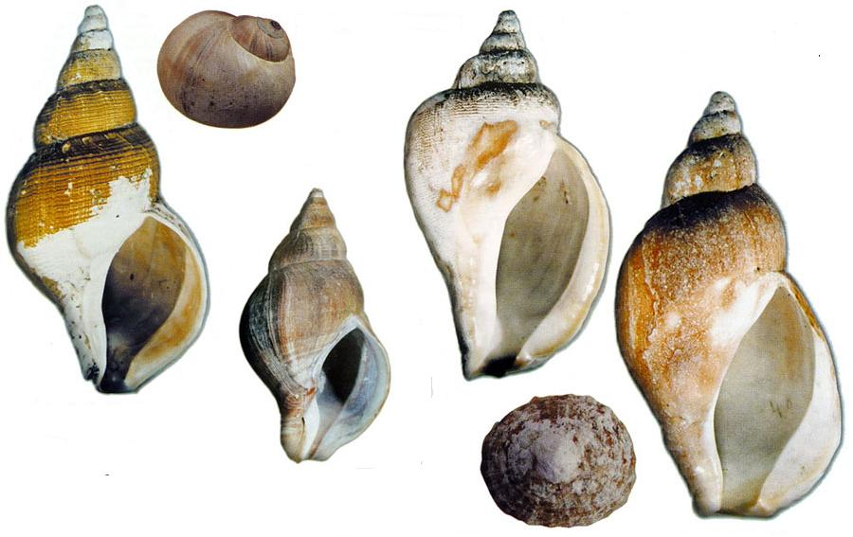
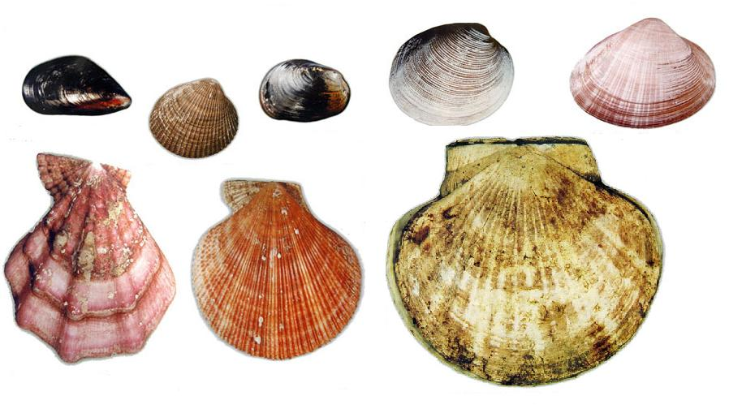
Раковины — это жесткая наружная оболочка, или наружный скелет маленьких беспозвоночных животных, имеющих мягкое тело. Большинство животных, живущих в раковинах, называются моллюсками. Одни из них живут в воде (морской, пресной), другие — на берегу.
Двустворчатые моллюски - это мидии, устрицы, гребешки, беззубки, перловицы, жемчужницы. Брюхоногие моллюски – это улитки, катушки, прудовики…Раковины моллюсков состоят в основном из карбоната кальция и других минералов, содержащихся в море. Раковина формируется слоями, когда мантия — ткань, составляющая часть тела моллюска, выделяет вещество, которое затвердевает. Некоторые раковины внутри имеют розовато-оранжевый слой, который называется перламутр. Раковины бывают разнообразных форм и размеров.

Slide 6
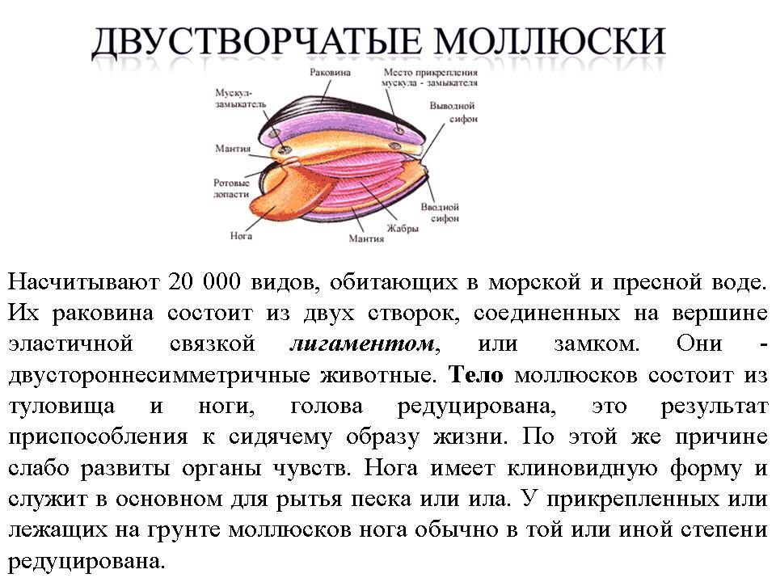

Slide 7
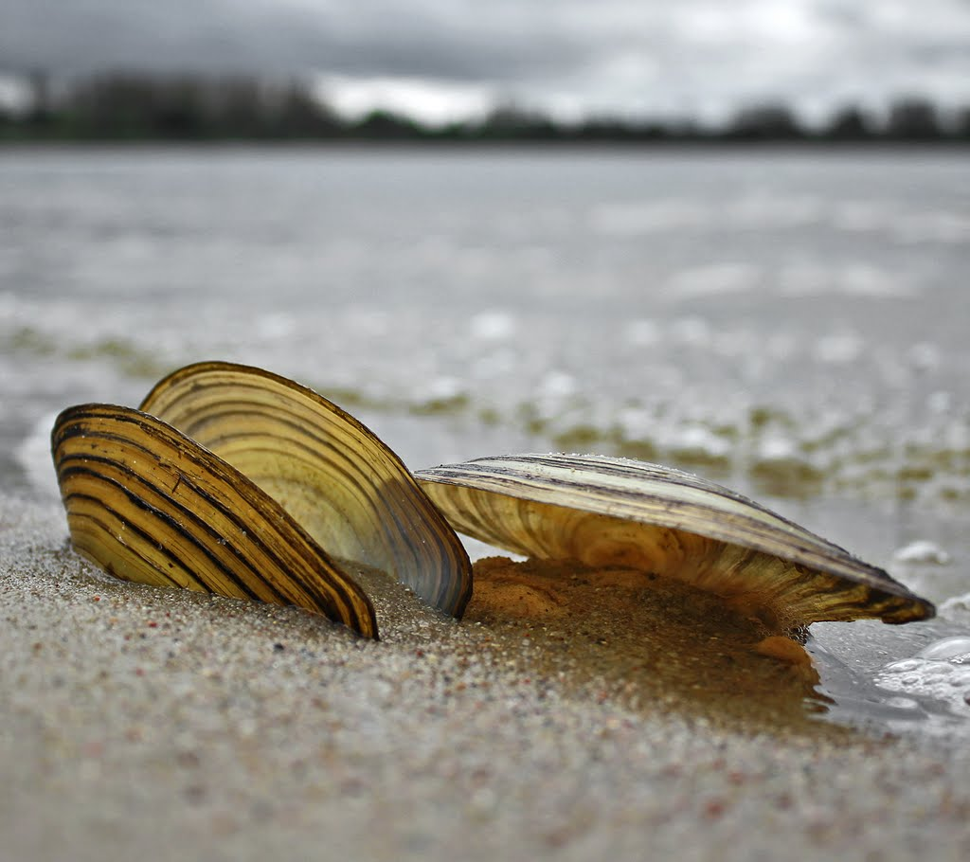
БЕЗЗУБКА
В наших водоемах очень распространена европейская беззубка (Anodonta cygnea).
Питание беззубки происходит одновременно с ее дыханием. Вода, поступающая через сифон в жаберную полость и омывающая жабры, несет с собой мелкие живые организмы. Моллюск заглатывает их, загоняя в свое ротовое отверстие при помощи двух пар ротовых лопастей, расположенных на переднем конце тела.
Довольно часто в водоемах встречаются зрелые особи, у которых жаберные пластинки сильно вздуты. Это самки, несущие личинок в полости наружной жабры.
Развившиеся личинки выходят из жаберной полости самки и выбрасываются со струей воды из выводного сифона наружу. Потом они прикрепляются к коже различных рыб, обрастают эпителием и оказываются на теле хозяина. Там они живут несколько недель, совершая свое дальнейшее развитие. Затем падают на дно в виде крошечных, уже сформировавшихся моллюсков, способных к самостоятельной жизни.

Slide 8
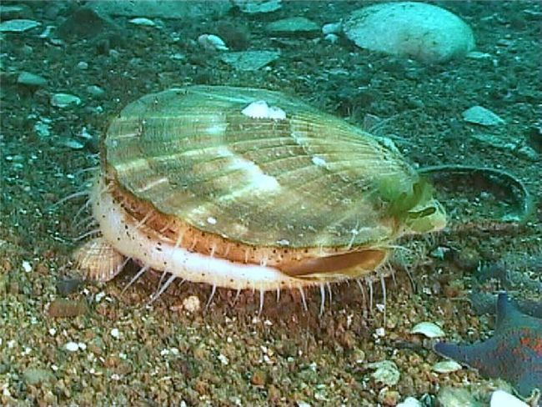
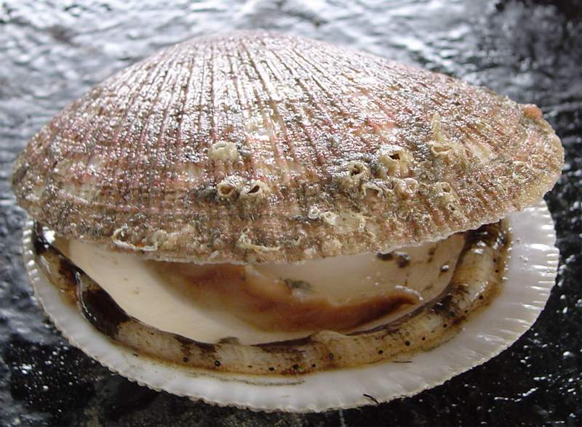
ГРЕБЕШОК ПРИМОРСКИЙ
Гребешки имеют округлую раковину с прямым замковым краем, который выдается спереди и сзади в виде угловатых выступов - ушек. Верхняя (левая) створка более плоская, нижняя (правая) более выпуклая. Поверхность раковины украшена ребрами, часто несущими шипы или чешуйки. Из всех двустворчатых моллюсков гребешки, вероятно, самые подвижные животные, использующие такое необычный для ракушек способ передвижения, как плавание. У гребешков довольно много врагов, в частности морские звезды. Поскольку скачок крупного гребешка может достигать в длину полуметра и даже больше, такой способ передвижения эффективен при спасении от хищника. Помимо обеспечения успешного бегства от врагов, способность к плаванию позволяет мелководным формам в жаркое время откочевывать в более глубокие, прохладные места, а зимой перемещаться ближе к берегам. Гребешки питаются взвесью и мелкими планктонными организмами, извлекая пищевые частицы из воды, поступающей в мантийную полость.

Slide 9
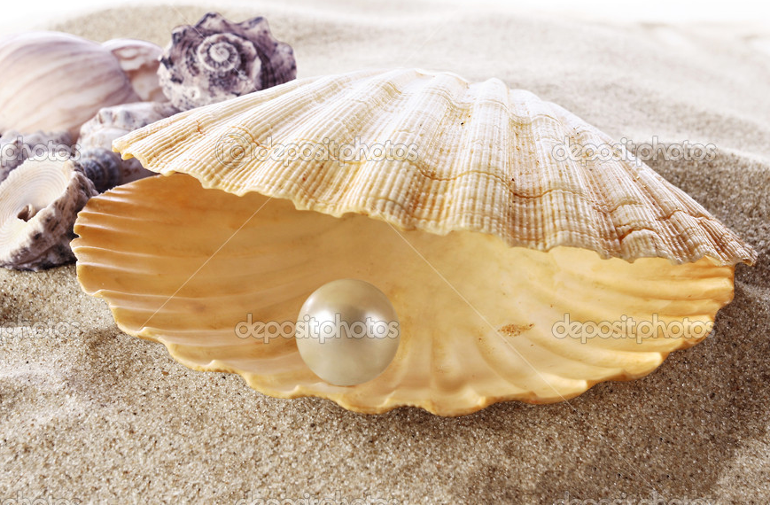
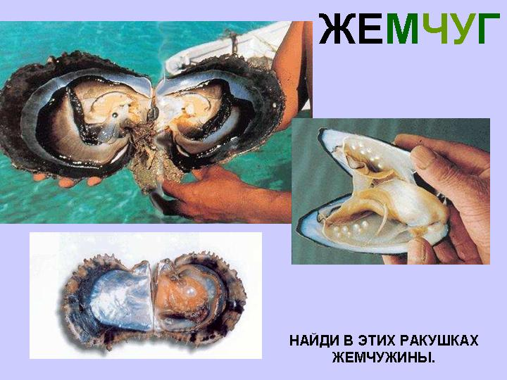
ЖЕМЧУЖНИЦА
Жемчуг представляет собой шаровидные, овальные, гроздевидные или неправильной формы отложения перламутрового вещества. Эти отложения образуются на нижней поверхности створок раковин различных двухстворчатых моллюсков вокруг какого-либо постороннего тельца (песчинки, кусочка раковин и т. п.), попавшего между створкой раковины и выделившей ее мантией животного.
В центре жемчужины поэтому находится какое-либо чужеродное тело, вокруг которого расположены известковые отложения, образующие те же слои, что и в стенках створок раковины. Вокруг центрального тела лежит тонкий роговой слой, затем следует более толстый слой из радиально расположенных многогранных известковых призм, снаружи же жемчужина одета концентрически расположенными тончайшими листками перламутрового вещества.

Slide 10
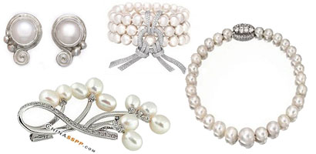
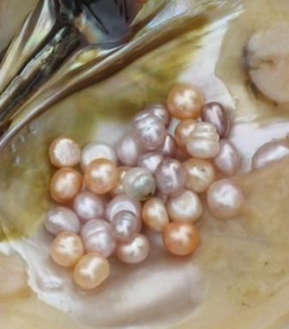
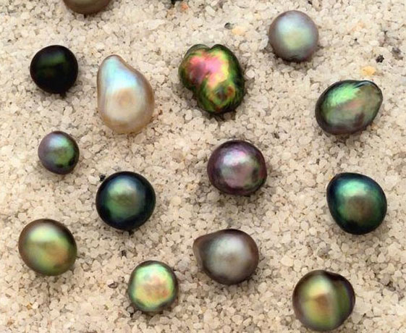
Жемчужины делают моллюски-жемчужницы (а в редких случаях и другие моллюски). Мантия — часть моллюска, которая выделяет вещество, превращающееся в раковину, вырабатывает также гладкий переливающийся перламутр, которым покрываются внутренние слои раковины. Если в мантию попадет какое-то раздражающее вещество, например песчинка, мантия начинает, выделять перламутр, чтобы покрыть им раздражитель. На таком инородном веществе перламутр накапливается слой за слоем и в конце образует жемчужина. Больше всего ценятся круглые жемчужины. Большинство жемчужин, которые мы видим, имеют не совсем белый, а слегка кремовый оттенок. Но они могут быть разных цветов. Некоторые виды жемчужниц вырабатывают перламутр черного цвета.
Люди могут создавать условия, способствующие образованию жемчужин у моллюсков. Они делают крошечный разрез в мантии моллюска и вводят в разрез вещество-раздражитель. Потом они ждут почти три года, пока образуется жемчужина. Жемчужины, получаемые при таком способе, называются выращенными искусственно, а те, которые вырастают без вмешательства человека, называются натуральными.

Slide 11
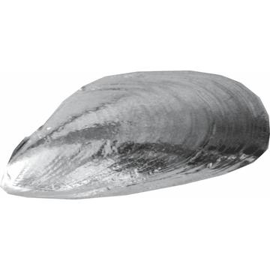
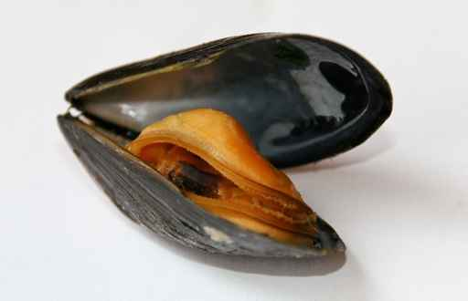
МИДИЯ
Мидии подразделяются на две группы: морские и пресноводные. У мидии – двустворчатые ракушки. Они не скреплены между собой прочной, образованной из мышечной ткани петелькой. Раковина гладкая, скользкая, удлиненная, клиновидной формы, суженная у вершины, называемой макушкой, и расширенная снизу. Окраска темная, иногда иссиня-черная. Длина ракушки морской мидии – около пяти сантиметров. Пресноводные немного крупнее морских. Вся поверхность ее покрыта более или менее отчетливыми концентрическими линиями нарастания, возникающими вследствие неравномерности роста моллюска. На раковинах мидий удается различить зоны роста, или так называемые годичные кольца, по которым можно судить о возрасте моллюска.
Все мидии — морские обитатели, предпочитающие небольшие глубины с твердым дном. Это вполне понятно, поскольку мидия является фильтратором, а значит, на илистых грунтах у нее легко могут засоряться жабры. Мидии предпочитают чистую, хорошо перемешиваемую воду. Морские мидии могут прикрепляться к камням, песку и даже к другим моллюскам, с помощью специального органа – «виссона».У пресноводных мидий нет виссона, поэтому они не могут крепиться к камням.

Slide 12
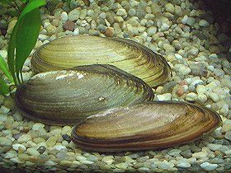
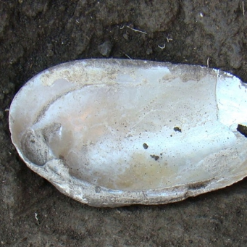
ПЕРЛОВИЦА
В раковине перловицы два отверстия – выводящие и вводящие. Через вводящие отверстие перловицы могут фильтровать пищу из воды и дышать в то время, как выводящие отверстие служит для выведения продуктов жизнедеятельности моллюска.
Перловицы не могут передвигаться на большие расстояния, поэтому они нашли прекрасный способ избежать перенаселения участка водоема, на котором живут. Они мечут икру, которая прикрепляется на чешую рыб и долгое время паразитирует на рыбах. По достижении определенного возраста перловица отцепляется от рыбы и оседает на дно, формируя ракушку.
Ракушка перловица считается самой неприхотливой из всего семейства двустворчатых. Для нормального роста и размножения ей нужно только песчаное дно для размещения раковины и отсутствие сильного течения. Питается перловица мелкими ракообразными, живущими в воде, а также остатками водорослей, поэтому нехватки пищи, никогда не испытывает. Именно рисунок на раковине служит показателем продолжительности жизни моллюска, так как новая полоса формируется, когда моллюск вырастает и формирует новый продольный слой панциря, как бы доращивая его.

Slide 13
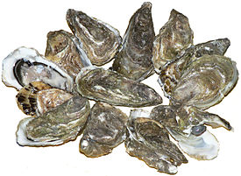
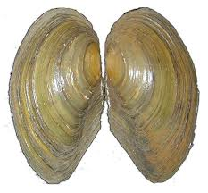
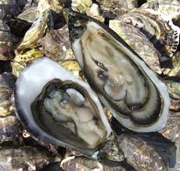
УСТРИЦА
У́стрицы (лат. Ostreidae) — семейство морских двустворчатых моллюсков. Одни из самых популярных среди промысловых групп морских беспозвоночных. Тело устрицы полностью закрыто массивной известковой пластинчатой раковиной, состоящей из двух створок. Форма раковины изменчива и зависит от условий обитания. Устрицы обычно обитают в неглубоких прибрежных водах или вблизи устьев рек. Они способны прикрепляться к камням или к другим ракушкам. Когда устрица ест, створки ракушки чуть приоткрываются. Почувствовав опасность, устрицы прячутся в свои ракушки. Мантия устрицы предохраняет внутренние органы моллюска: сердце, желудок, почки и жабры. У устриц нет головы. Но, несмотря на это, у них есть ротовое отверстие. Устрица добывает себе пищу из воды, пропуская её между мягким телом и прочной мантией. Питается водорослями и микроорганизмами. Поскольку взрослые устрицы ведут абсолютно неподвижный образ жизни, на их раковинах обычно поселяются различные беспозвоночные: живущие в известковых трубках кольчатые черви, мшанки и другие.

Slide 14
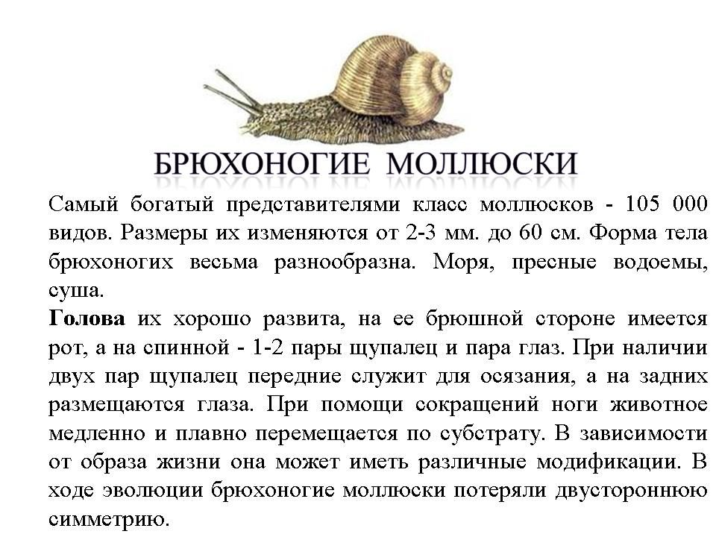

Slide 15
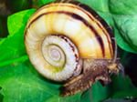
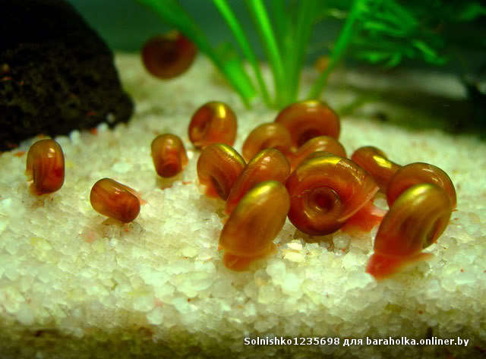
КАТУШКА
Катушки. Бывают полосатые (маризы) и обычные (коричнево-бордовые). К условиям воды не требовательны.
Диаметр раковины катушки роговой красной — до 20 мм, роговой — до 35 мм, толщина до 10 мм. Само животное имеет коническую, удлиненную форму и ползает на широкой, плоской ноге. Голова его снабжена двумя длинными рожками, тонкими щупальцами, при основании которых на внутренней стороне помещены глаза. Рот расположен снизу головы. Эта улитка хорошо очищает аквариум, так как питаясь нитчаткой и водорослями, счищает их со стекол аквариума. Двигаясь по растениям, она с аппетитом пожирает насевший на них густой зеленый налет. Ее язык, скользя по стеклу, как лопатка, сгребает этот налет и быстро отправляет его в рот. Наевшись вдоволь, она втягивает тело в раковину и всплывает на поверхность. Здесь она лежит совсем без движения, перевернувшись раковиной вниз, а слизистой ногой кверху. Но если её тронуть, то она поползет по воде, как по твердой поверхности, причем достаточно быстро. Причина этого ползания катушки заключается в том, что, требуя для своего дыхания очень много кислорода, она должна запасаться им и непосредственно из атмосферного воздуха.

Slide 16
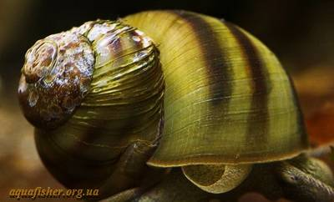
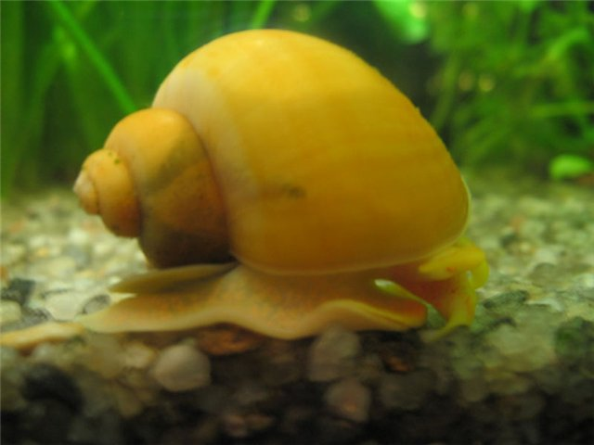
ЛУЖАНКА
Лужанки (семейство Viviparidae) принадлежат к переднежаберным моллюскам, которые извлекают кислород из воды при помощи скрытого под раковиной жаберного аппарата. У нас распространены такие виды, как: настоящая лужайка, живущая в стоячих водах, и более мелкая полосатая - обитатель проточных водоемов.
Настоящая лужанка — крупная улитка с раковиной в виде тупого желтовато-бурого конуса (высота до 40 мм). По оборотам раковины проходят три темно-коричневые полосы. Отверстие запирается роговой крышечкой. Полосатая лужанка имеет раковину с притуплённой верхушкой и заостренным кверху отверстием.
Лужанки обычно встречаются в водоемах с илистым дном. При помощи широкой плоской ноги улитка медленно перемещается по дну. Для лужанок характерно водное дыхание. При недостатке растворенного в воде кислорода они погибают гораздо быстрее, чем прудовики и катушки, которые могут всплыть на поверхность. Питаются различными растительными остатками, которые находят на дне водоемов.

Slide 17
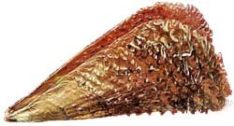
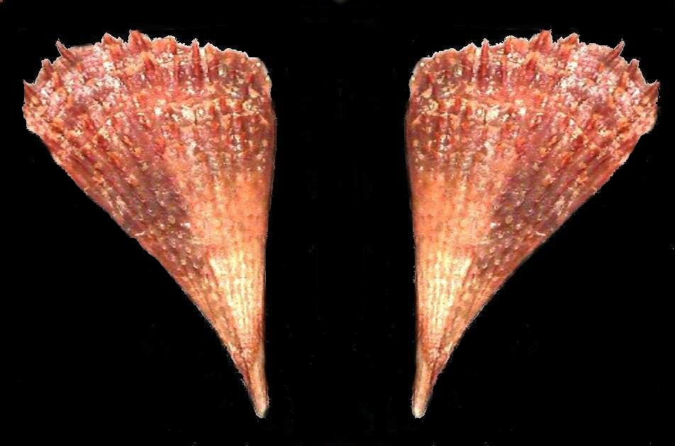
ПИННА
Пи́нны (лат. Pinna) - род пресноводных
двустворчатых моллюсков. Раковина удлинённая, клиновидная, длиной от 80 до 90 см. Острым концом моллюск прикрепляется к твёрдым предметам на морском дне при помощи сети из нитей «биссуса».
Окраска раковин пинны красноватая или розоватая, внутренняя поверхность створок на половину длины раковины (считая от макушки) покрыта перламутровым слоем. Пинны живут в полупогруженном в дно виде, и задняя часть их раковины сильно приподнята над поверхностью грунта. Все основные органы моллюска располагаются в передней части, задняя же часть хрупкая и при сильном волнении моря легко обламывается. Впоследствии края мантии вновь восстанавливают разрушенные участки, причем довольно быстро: за три дня регенерирует 3-4 см раковины. Выброшенный штормом на поверхность дна моллюск может вновь зарыться в грунт. В раковинах пинны иногда встречаются жемчужины красноватого или темного цвета.

Slide 18
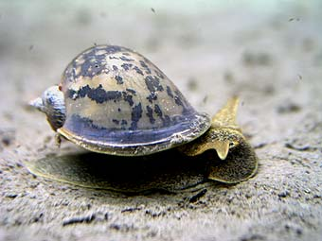
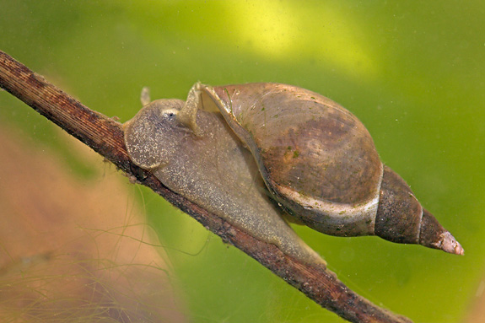
ПРУДОВИК
Прудовика можно повстречать в любом нашем пруду — отсюда и название. Эта крупная (4 — 5 см) коричневая улитка с раковиной-конусом селится у самой поверхности воды. У прудовика нет длинной дыхательной трубки, так что ему нельзя заплывать глубоко. В качестве свидетельства былой «сухопутной» жизни прудовиков у них осталось легкое — орган воздушного дыхания. Но не все прудовики живут в мелких озерах и речках и имеют возможность всплыть на поверхность, чтобы подышать. Поэтому у тех моллюсков, которые живут на дне глубоких альпийских озер, легкое заполнено водой, т. е. выполняет роль жабры. Питается прудовик растительной пищей.

Slide 19
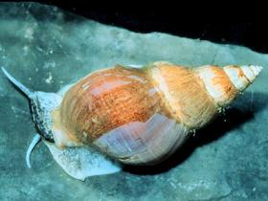
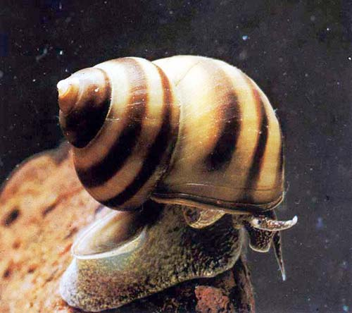
УЛИТКА
Улитка — это моллюск. Улитки принадлежат к моллюскам, то есть к животным, не имеющим скелета. Существует два основных типа улиток: имеющих раковины и тех, которые покрыты лишь тонкой мантией. Представителей второй группы обычно называют «слизнями».
Все члены этого семейства моллюсков имеют со стороны брюшка одну большую ногу. Поэтому они называются брюхоногими. Эта группа включает в себя больших океанских улиток и митр.
Диаметр раковины океанской улитки составляет около 25 мм.
Все эти создания оснащены одной-двумя парами усиков. У них есть два глаза, которые могут находиться на кончиках усиков или у их основания, и рот. Рот часто имеет форму хоботка. На конце его имеются острые зубки, которыми улитка может грызть растения.
.

Slide 21
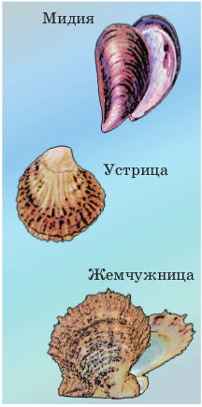
Значение моллюсков в природе и жизни человека
Моллюски имеют большое значение в питании многих других животных. Наземными моллюсками питаются жабы, кроты, пресноводными — многие рыбы, водоплавающие птицы, выхухоли.
Головоногие моллюски имеют важное значение в питании многих морских рыб, тюленей, кашалотов и других животных.
Двустворчатые моллюски участвуют в очищении водоемов от органических взвесей (только одна устрица за 1 ч отфильтровывает около 10 л воды).
Мясо многих моллюсков (например, мидий, устриц, морских гребешков, кальмаров, осьминогов) издавна используется человеком в пищу. В ряде стран налажено выращивание мидий, устриц и морских гребешков на специальных морских фермах. Мясо и измельченные раковины моллюсков добавляют в корм животным. Издавна большой интерес для человека представляет жемчуг, образующийся между мантией и раковиной морских жемчужниц.
Найти жемчужницу с жемчугом — большая удача для ловцов жемчуга.

Slide 22
Спасибо за внимание!

